Slide 1
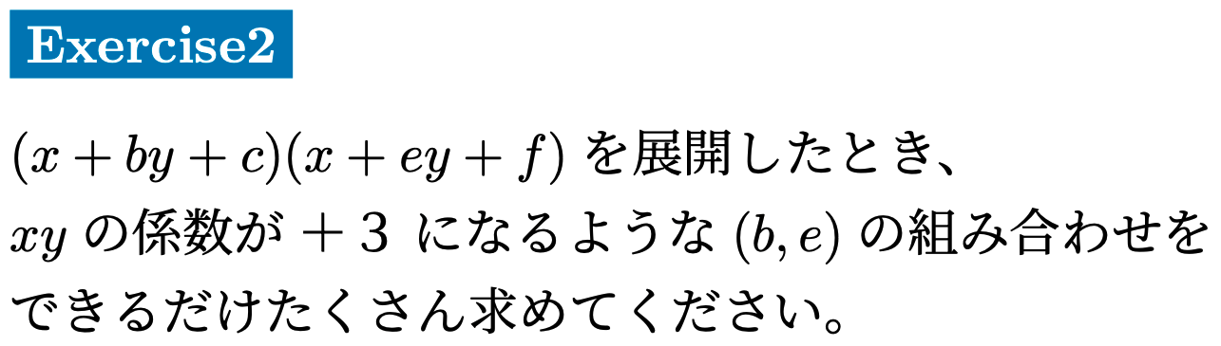
高校数学 I
数と式「GeoGebraで式の展開」

Slide 2
今回の学習目標
GeoGebraを使って展開
テクノロジーを使って、
2変数2次式の因数分解の新たな方法を
見つける。

Slide 3

GeoGebra
https://www.geogebra.org/

Slide 4
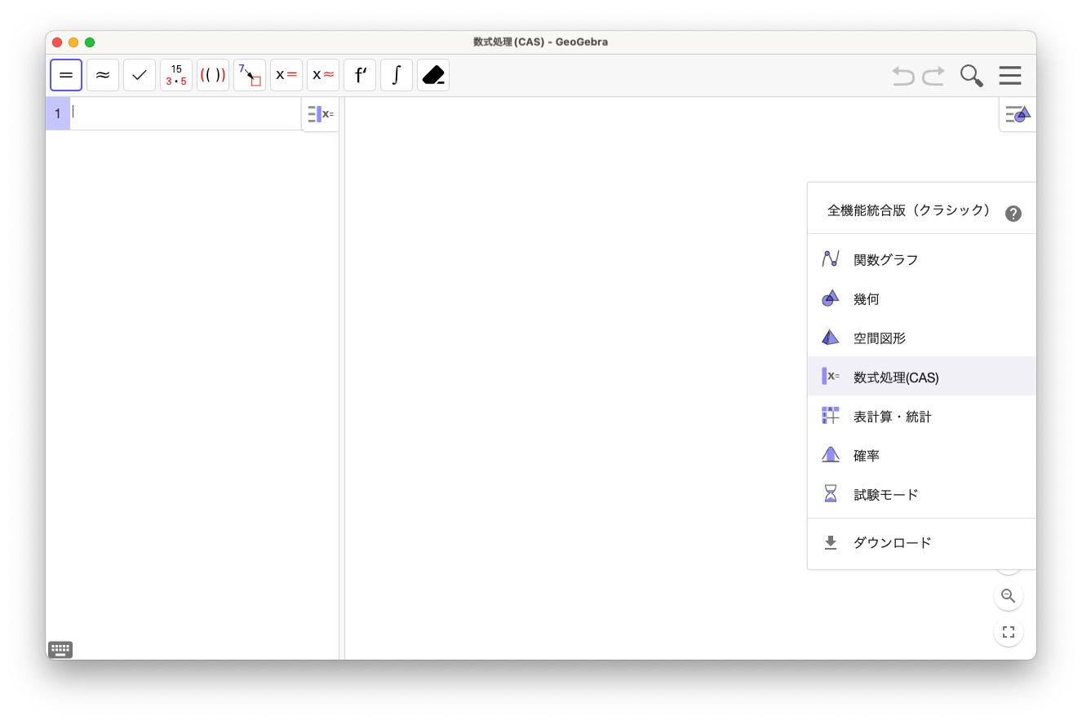
数式入力
GeoGebra 数式処理(CAS) →

Slide 5
数式入力
展開のコマンド
Expand( 数式 )

Slide 6
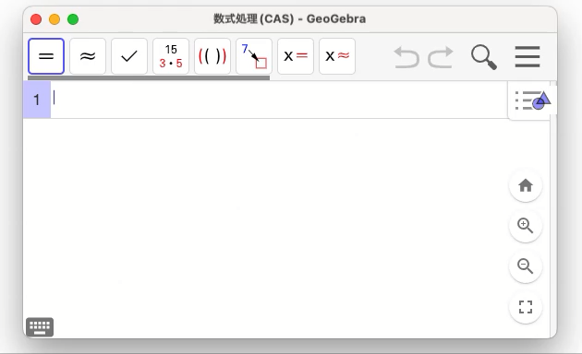

Slide 7
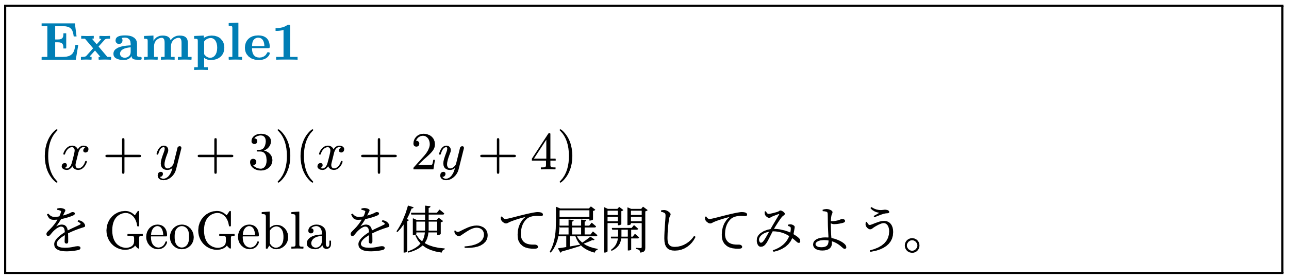


(
(

Slide 8
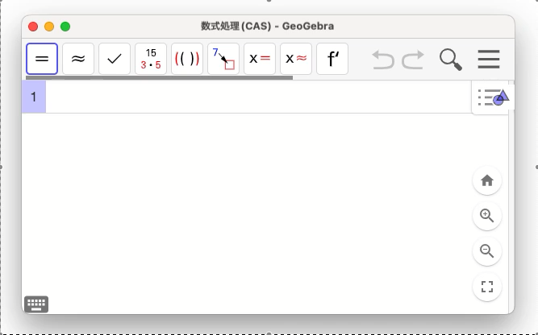

Slide 9
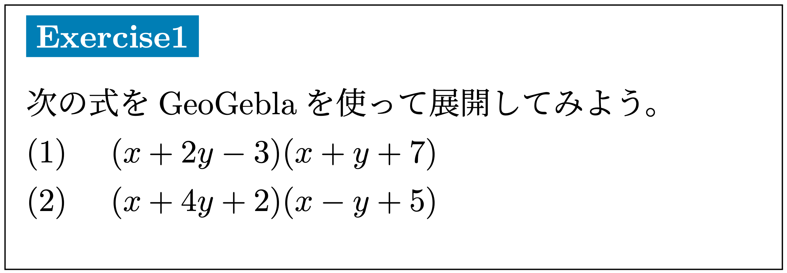
ビデオを止めて問題を解こう

Slide 10
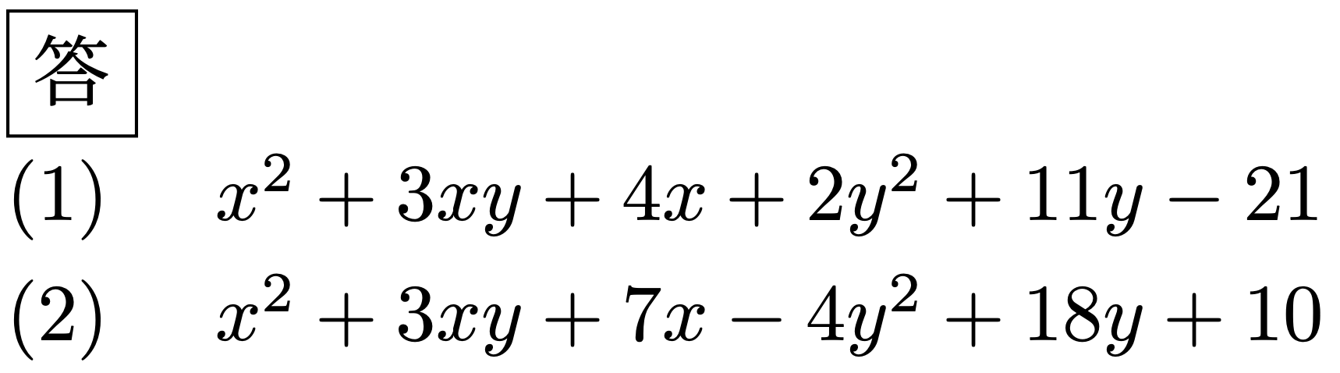

Slide 11
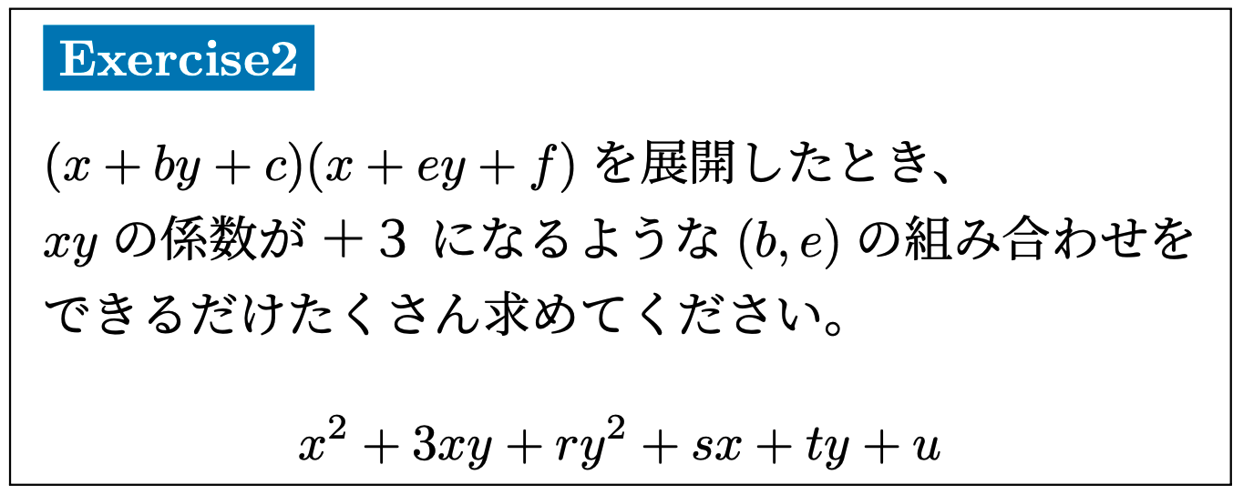
ビデオを止めて問題を解こう

Slide 12

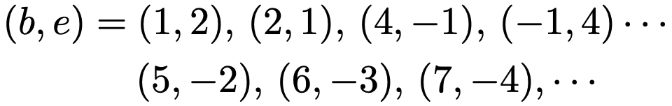
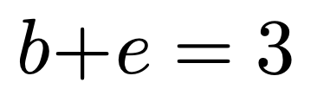
？

Slide 13
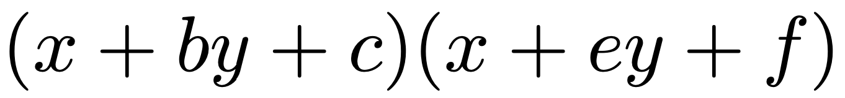
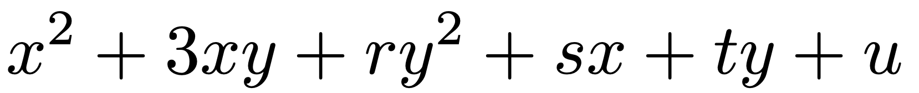
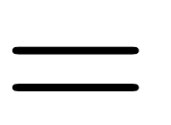
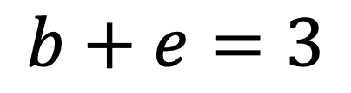
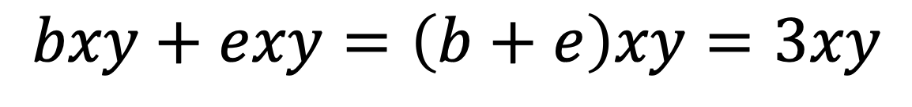

なぜ $b+e=3$という条件が出てくるのか？
$$bxy+exy=\left(b+e\right)xy=3xy$$
$$b+e=3$$

Slide 14
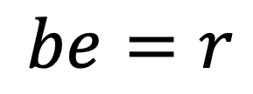
なぜ $b+e=3$という条件が出てくるのか？
$$bxy+exy=\left(b+e\right)xy=3xy$$
$$b+e=3$$
$$be=r$$

Slide 15



$$b+e=3$$
$$be=−10$$
$$b=5, e=−2$$

Slide 16
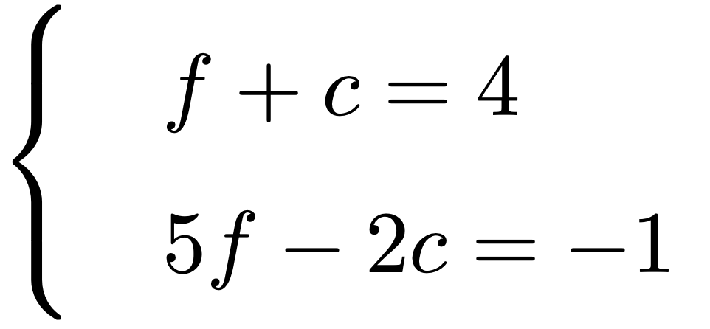

$$b+e=3$$
$$be=−10$$
$$b=5, e=−2$$

Slide 17
$$b+e=3$$
$$be=−10$$
$$b=5, e=−2$$

Slide 18
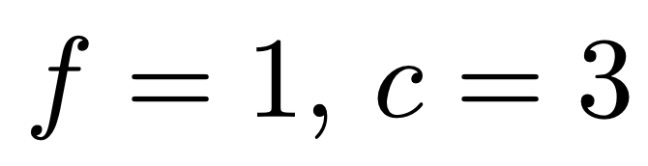
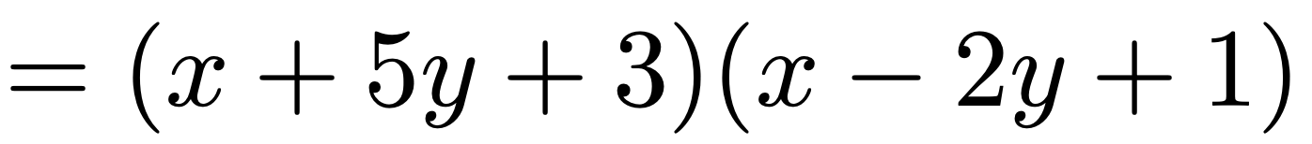
$$b+e=3$$
$$be=−10$$
$$b=5, e=−2$$

Slide 19
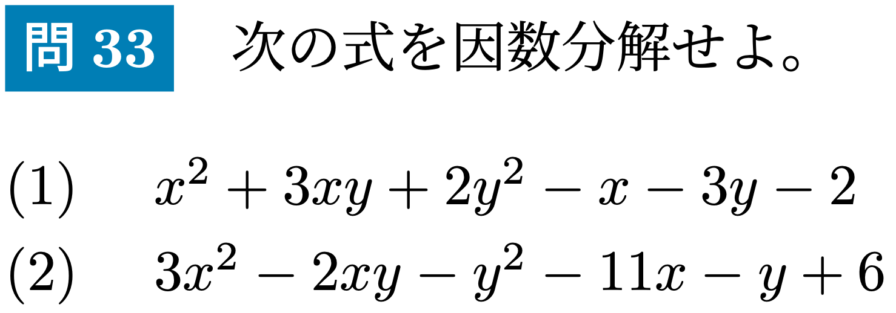
ビデオを止めて問題を解こう

Slide 20
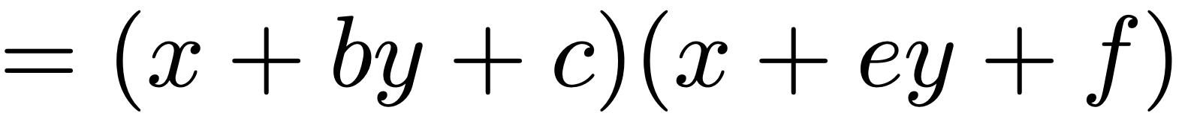
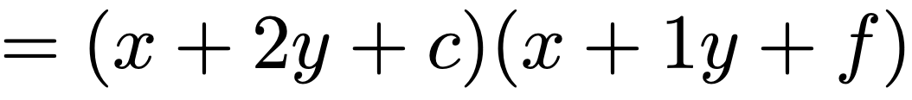


$$b+e=3$$
$$be=2$$

Slide 21
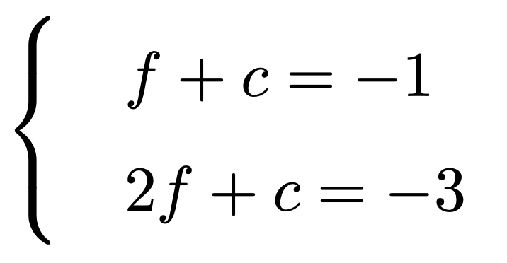
$$b+e=3$$
$$be=2$$

Slide 22
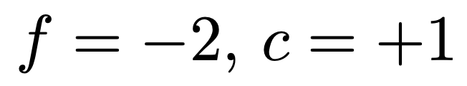
$$b+e=3$$
$$be=2$$

Slide 23
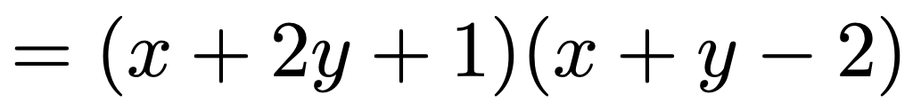
$$b+e=3$$
$$be=2$$

Slide 24



$$ad=3$$

Slide 25

$$ad=3$$
$$d−a=−2$$

Slide 26
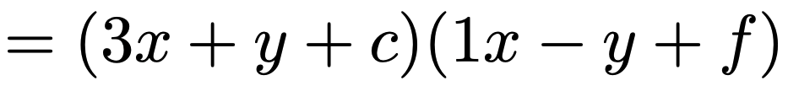
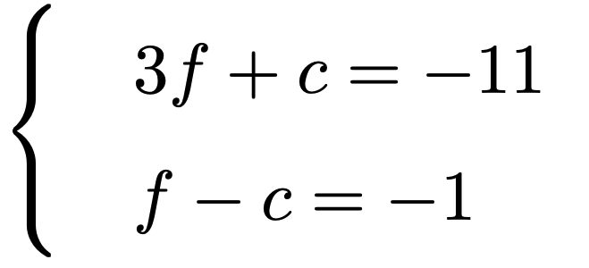
$$ad=3$$
$$d−a=−2$$

Slide 27

$$ad=3$$
$$d−a=−2$$

Slide 28
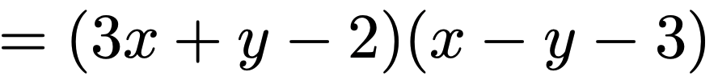
$$ad=3$$
$$d−a=−2$$

Slide 29
今回の学習目標
GeoGebraを使って展開
テクノロジーを使って、
2変数2次式の因数分解の新たな方法を
見つける。

Slide 30
今回の学習目標
GeoGebraを使って展開
テクノロジーを使って、
2変数2次式の因数分解の新たな方法を
見つける。

Slide 31
高校数学 I
数と式「GeoGebraで式の展開」

